Slide 1
宏观经济的基本指标及其衡量
2024年春季学期
李慧青 副教授
中央财经大学 中国财政发展协同创新中心

Slide 2

主要内容
国内生产总值及其衡量
GDP的含义
价格水平及其衡量
GDP的衡量
名义GDP与实际GDP
失业及其衡量
与GDP相关的一些经济指标
与基本指标相关的宏观经济问题

Slide 3
主要内容
国内生产总值
价格水平及其衡量
一组物品价格的衡量问题
失业及其衡量
衡量价格水平的主要指标
通货膨胀的含义
与基本指标相关的宏观经济问题

Slide 4
主要内容
国内生产总值
价格水平及其衡量
失业及其衡量
家庭调查
与基本指标相关的宏观经济问题
相关指标
失业的类型
充分就业和自然失业率

Slide 5
主要内容
国内生产总值
价格水平及其衡量
失业及其衡量
与基本指标相关的宏观经济问题
失业
通货膨胀
滞胀
增长问题

Slide 6
主要内容
国内生产总值
价格水平及其衡量
失业及其衡量
与基本指标相关的宏观经济问题
补充：利率及我国的利率体系

Slide 7
第一节国内生产总值及其衡量

Slide 8

GDP的含义
GDP是指一定时间内一国（或地区）境内生产的所有最终产品与服务的市场价值总和
关于GDP的几点说明
GDP是一个市场价值概念
GDP衡量的是最终产品和服务的价值，中间产品和服务价值不计入GDP
GDP是一国（或地区）范围内生产的最终产品和服务的市场价值
GDP衡量的是一定时期内的产品和服务的价值

Slide 9



GDP的衡量
收入法与支出法的等价性：循环流程图
为了说明核算GDP的收入法与支出法的等价性，宏观经济学通常用循环流程图进行说明：
家庭在经济中具有两个基本角色：既是产品和服务的需求者，又是生产要素的供给者。
企业在经济中的角色主要有两个：一是生产者的角色；二是需求者的角色。

Slide 10
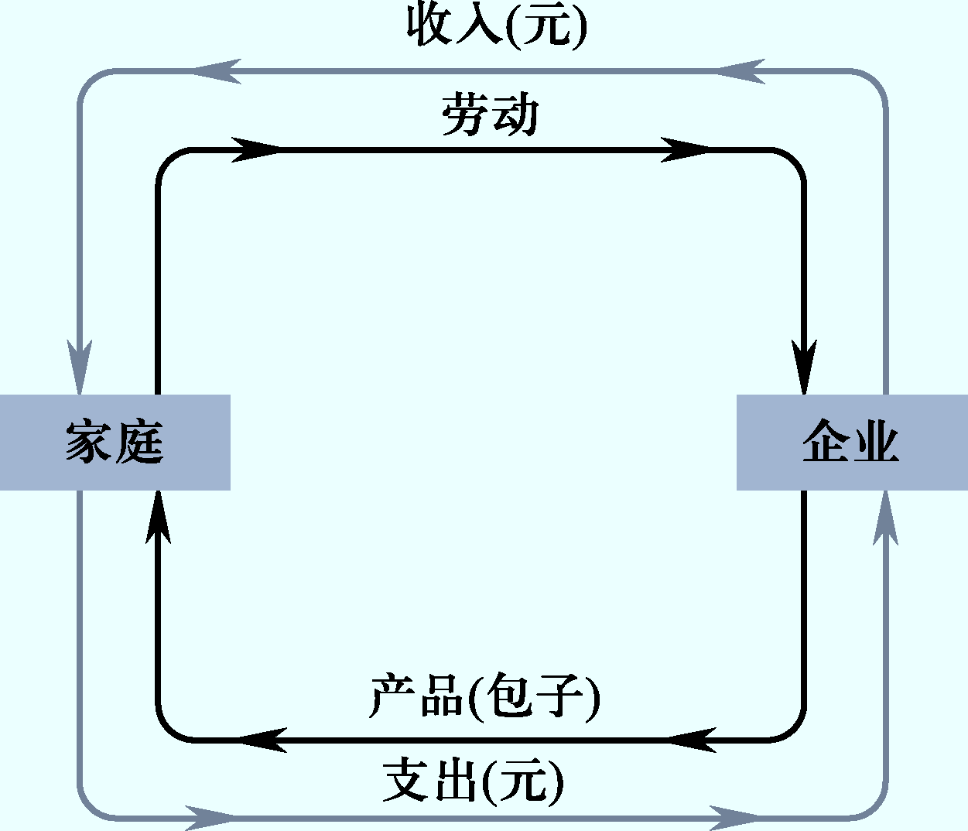
GDP的衡量
图中有两层循环，里面的循环代表包子和劳动的流动（实物流）；图中外面的循环代表相应的货币流向。
GDP是从生产包子中得到的总收入，它等于工资和利润之和（上半部分）。
GDP也是购买包子的总支出，为了衡量GDP，既可以考察货币从企业向家庭的流动，也可以考察货币从家庭向企业的流动。（下半部分）
产出=支出=收入
循环流程图

Slide 11
GDP的衡量
核算GDP的支出法
用支出法衡量GDP，就是衡量在一定时期内整个社会购买最终产品和服务的总支出。
包括：消费（C）、 投资（I）、政府购买（G）和净出口（X-M）几个方面支出的总和
以2013年美国GDP和总支出的构成为例：
项目 | 数额（10亿美元） | 占GDP的百分比（%）
消费支出（C） | 12 268 | 68
投资(I) | 3 018 | 17
政府对商品和服务的采购(G) | 3 184 | 18
商品和服务的净出口(NX) | -532 | -3
国内生产总值(GDP) | 17 938 | 100

Slide 12
GDP的衡量
核算GDP的收入法
收入法使用要素成本，即生产产品与服务时所使用的生产要素的成本，来核算所生产的产品与服务的价值。这需要收集收入数据：劳动的工资、资本的利息、土地的租金以及企业家的利润，然后对这些收入进行加总。
以要素成本衡量的国内生产净值并不是GDP。要得到GDP还需作出两项调整：一是从要素成本到生产价格；二是从净产值到总产值。
计算公式：GDP=工资+利息+租金+利润+折旧+间接税-补贴

Slide 13


名义GDP与实际GDP
名义GDP：用现期价格衡量的全部最终产品与服务的价值叫做名义GDP。
GDP=苹果的价格×苹果的数量+橘子的价格×橘子的数量
实际GDP：实际GDP使用一组不变价格衡量的产品与服务的价值。
选择一组价格作为基年价格，例如2014年的价格，则2014年的实际GDP是：
实际GDP=2014年苹果的价格×2014年苹果的产量+2014年橘子的价格×2014年橘子的产量
2015年的实际GDP是：
实际GDP=2014年苹果的价格×2015年苹果的产量+2014年橘子的价格×2015年橘子的产量
+

Slide 14
与GDP相关的一些经济指标
一个经济体的国民收入核算还包括一些其他收入衡量指标
GNP被定义为一个特定经济体的公民拥有的生产要素所生产的产出的市场价值
GNP=GDP+来自国外的要素报酬-支付给国外的要素报酬
GNP
与国民净产值近似相等的另一个收入衡量指标。两者的差别只有统计误差
NI=NNP-统计误差
国民收入
可支配收入被定义为家庭获得的收入，加上转移支付，再减去个人税收
可支配收入=家庭获得的收入+转移支付-个人税收
可支配收入

Slide 15
第二节 价格水平及其衡量

Slide 16


一组物品价格的衡量问题
在宏观经济学中，价格水平通常用价格指数来表述。价格指数是同一组产品和服务在某一年的费用额同它在某一设定的基准年度（基期年，或简称基年）的费用额的比率。
在宏观经济学中，常用的价格指数有两个：一个是GDP平减指数，另一个是消费价格指数。

Slide 17

衡量价格水平的主要指标
GDP平减指数：名义GDP和实际GDP的比率。反映经济中物价总水平发生的变化
名义GDP
GDP平减指数 =
实际GDP
消费价格指数：简称CPI，是对城市消费者购买一组固定的消费产品与服务所支付平均价格的度量指标。
现期价格下“篮子”产品的成本
CPI =
$$×$$
100
基期价格下“篮子”产品的成本
GDP平减指数和消费价格指数都可以作为衡量经济中价格水平变化的指标。

Slide 18
衡量价格水平的主要指标
CPI和GDP平减指数的比较
第一，GDP平减指数衡量生产出来的所有产品和服务的价格，而CPI衡量的只是消费者购买的产品和服务的价格。
第二，GDP平减指数只包括国内生产的产品。进口品并不是GDP的一部分，其价格变动也不反映在GDP平减指数上。

Slide 19

通货膨胀的含义
通货膨胀的概念
通货膨胀是指一个经济体在一定时期内价格水平普遍、持续地上升的情况。
通货膨胀的程度是通过通货膨胀率来反映的。通货膨胀率被定义为从一个时期到另一个时期价格水平变动的百分比
2003—2013年平均通货膨胀率的跨国比较

Slide 20
第三节 利率及我国的利率体系

Slide 21
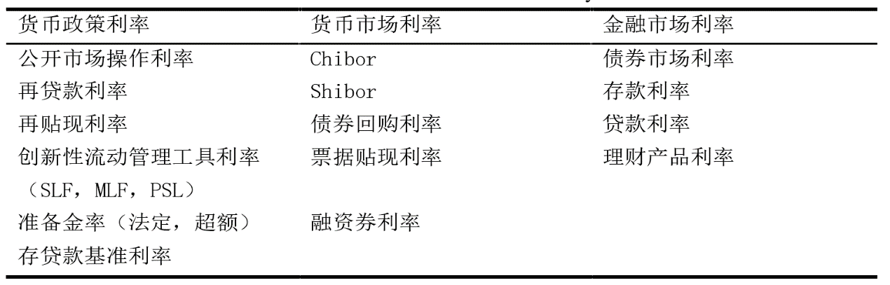
中国利率体系
Shibor（上海银行间同业拆放利率）； Repo（质押式回购利率）； DR007（银行间存款类金融机构以利率债为质押的7天期回购利率）；LPR（贷款市场报价利率）；存贷款基准利率；公开市场操作利率；再贷款利率；SLF/MLF利率; 准备金利率；超额准备金利率

Slide 22
三种常用的市场利率
Shibor为上海银行间同业拆放利率，从 2007年1月4日起开始运行。它的计算方式是：首先报价团（信用等级较高的18家银行）自主报出同业拆出利率，而后由全国银行间同业拆借中心计算出Shibor的值并公布。
Shibor的波动性较强，在市场利率中的应用最为广泛。从政策实践和市场的交易规模来看，7天利率更加受到重视，数据频率为月度。Shibor推出的时间较早，应用也较为广泛，但其为报价利率，并非交易所形成的利率。
Repo为质押式回购利率。货币市场中居于主体地位的是回购协议市场。回购操作包括质押式回购和买断式回购两种，且质押式回购的活跃度更高。Repo由中国人民银行加权平均计算后发布，数据频率为月度。

Slide 23
三种常用的市场利率
DR007为银行间存款类金融机构以利率债为质押的7天期回购利率，从2014 年12月15日开始由央行对外发布。央行在之后历年的《货币政策执行报告》中都曾强调过DR007的代表性，对培育市场基准利率具有积极作用。
DR007是观测流动性，对货币政策进行判断的最简单指标。数据频率为月度。DR007利率的“基准性”和“稳定性”较之于Repo07利率更好，因此建议将DR007利率作为中国利率体系基准利率进行培养。
目前，银行间债券回购市场是交易量最大、成长性最快的银行间交易市场。
央行于 2020 年 8 月 31 日发布了《参与国际基准利率改革和健全中国基准利率体系》白皮书，存款类机构质押式回购利率和上海银行间同业拆放利率都被视为中国当前基准利率体系的一部分，作为货币市场短期利率的代表。

Slide 24
中国利率体系
回购交易是以有价证券为对象的交易。作为公开市场业务的一种，回购交易分为正回购和逆回购两种。正回购指中国人民银行向一级交易商卖出有价证券，并约定在未来特定日期买回有价证券的交易行为。正回购为央行从市场收回流动性的操作，正回购到期则为央行向市场投放流动性的操作。
逆回购指中国人民银行向一级交易商购买有价证券，并约定在未来特定日期将有价证券卖给一级交易商的交易行为。逆回购为央行向市场上投放流动性的操作，逆回购到期则为央行从市场收回流动性的操作。（短期政策利率：公开市场操作7天期逆回购操作中标利率）
现券交易是中央银行从二级市场买入或卖出债券的交易，有现券买断和现券卖断两种。现券买断是央行直接从二级市场买入债券，一次性地投放基础货币。
中央银行票据是指中国人民银行发行的短期债券。中央银行通过发行央行票据回笼基础货币，而央行票据到期则体现为投放基础货币。

Slide 25
中国利率体系
贷款基准利率是央行发布给商业银行贷款的指导性利率，承担着政策利率的职能。贷款基准利率由中国人民银行根据经济形势等各种因素自主确定，最早于1991 年发布，其后不定期更新。现行有效的最新贷款基准利率于2015年10月24日发布。
贷款市场报价利率，曾用名贷款基础利率（Loan Prime Rate），是商业银行对其最优质客户执行的贷款利率，其他贷款利率可在此基础上加减点生成。贷款基础利率集中报价和发布机制于2013年10月起正式运行。贷款市场报价利率是由中国人民银行指定的多家商业银行按公开市场操作利率（主要指中期借贷便利利率）加点形成的方式向全国银行间同业拆借中心报价，全国银行间同业拆借中心按去掉最高和最低报价后算术平均的方式计算得出。可见，贷款市场报价利率是根据多家商业银行的贷款利率报价形成，具有市场调节特征。

Slide 26
中国利率体系
贷款市场报价利率曾以贷款基准利率为定价基础。但2019年8月中国人民银行发布15号公告对贷款市场报价利率的形成机制进行改革，将贷款市场报价利率的定价与贷款基准利率脱钩。贷款市场报价利率由全国银行间同业拆借中心于每月20日定期发布。
MLF利率到实际贷款利率需要两个阶段的加点，第一阶段是在MLF利率的基础上加点形成LPR，主要由报价行根据资金成本进行加点报价形成；第二阶段是 LPR的基础上形成贷款利率，贷款银行在实际运用过程中考虑自身的资金成本、企业风险、风险补偿等进行加点，由各个银行根据自身情况、贷款企业情况加上市场竞争情况综合考虑得出。
我国现在以MLF利率作为LPR的基础是最优选择，未来可以根据利率市场情况选择其他基础。目前，最具代表性的利率锚替代主要包括三种：Shibor（上海银行间同业拆放利率）、DR（存款类金融机构质押式回购加权平均利率）、R（质押式回购加权平均利率）。

Slide 27
中国利率体系
中国人民银行在2013年7月放开了贷款利率浮动下限，2015年又放开了存款利率浮动上限。大部分观点认为，存贷款利率浮动限制的完全放开标志着利率市场化已经基本完成，目前保留的存贷款基准利率的主要作用是作为利率定价指引而非行政强制。但是，数据显示，贷款利率仍然主要跟随贷款基准利率而非货币市场利率。一是贷款利率与货币市场利率的正相关关系较弱。二是贷款基础利率几乎没有波动。
贷款基础利率采用成本加成法确定：

Slide 28
中国利率体系
再贴现政策是指中央银行通过改变商业银行持有票据的再贴现利率，来调整市场利率、货币市场供给和需求，达到控制货币供应量目的的一种货币政策。我国再贴现率在 2008 年以前调整频率较高，最近一次变化是在2020 年 7 月 1 日，距离上次调整已经有近十年，此次再贴现率从 2.25%调整下降至 2%。
再贷款是指中央银行为实现货币政策目标而对金融机构发放的贷款。中央银行通过调整再贷款利率，影响商业银行从中央银行取得信贷资金的成本和可使用额度，使货币供应量和市场利率发生变化。
借贷便利货币政策属于结构性货币政策工具的一部分，央行通过运用不同期限的借贷便利工具，向市场注入流动性，并且通过政策利率的引导作用影响市场利率走势。

Slide 29
中国利率体系
结构性货币政策起源于 2008 年金融危机。在金融危机期间，传统货币政策濒临失效，短期利率向长期利率传导的过程受阻。
各国都推出了创新的非常规货币政策，如美联储推出了大规模资产购买计划( large-scale asset purchases，LSAPs) ，一级交易商信贷便利( primary dealer credit facility，PDCF) 、期限拍卖融资便利( term auction facility，TAF) 、定期资产抵押证券贷款工具( term asset-backed securities loan facility，TALF) 等;
欧洲央行推出了长期再融资计划( targeted long-term refinancing operation) 、直接货币交易计划( outright monetary transaction，OMT) 等;
英国央行推出融资换贷款计划( funding for lending scheme，FLS) 。

Slide 30
中国利率体系
中国借鉴欧美等国家的实践，从 2013 年开始陆续推出了短期流动性调节工具( short-term liquidity operations，SLO) 、常备借贷便利工具 ( standing lending facility，SLF) 、中期借贷便利工具( medium-term lending facility，MLF) 和抵押补充贷款( pledged supplemental lending，PSL) 、定向降准、定向再贷款等一系列非常规的创新型货币政策工具，并将其纳入央行货币政策操作框架。
借贷便利工具创设前，尽管商业银行可以通过再贷款的方式从央行借款，但是再贷款往往采用信用贷款的方式发放，对银行的约束较多、操作流程复杂，因此实施频率低、规模小，难以对商业银行的贷款利率产生实质性影响。借贷便利工具的创设使得商业银行可以通过质押合格担保品( 主要是高信用等级的债券) 的方式从央行获得大规模、低成本的资金，直接增加了商业银行的低成本可贷资金，发挥类似降准和降息的双重作用，起到引导银行贷款利率下降的作用。

Slide 31
中国利率体系
2008年之前，在单一货币政策调控体系下，中央银行流动性工具主要是存款准备金率、存贷款基准利率、公开市场业务。
三大工具之外流动性管理工具的创新与实践：中国人民银行还通过提高或降低常备借贷便利和中期借贷便利利率的方式，发挥流动性调控作用。
公开市场操作中选用工具经历了回购、央行票据、借贷便利工具的转换。中期借贷便利 、常备借贷便利 、短期流动性调节工具 等长期和短期借贷工具，进一步完善了我国的公开市场操作。
目前已经形成调整不同流动性需求的合理结构。具体讲就是存款准备金率、中期借贷便利等工具对中长期流动性的深度调控，公开市场回购操作主动灵活的短期调控，常备借贷便利对地方法人金融机构按需通过短期流动性的支持。

Slide 32
中国利率体系
在美国，联邦基金利率是重要的基准利率，其他利率中枢基本都与联邦基金利率以各种形式关联或者挂钩。美联储通过对联邦基金利率进行调控，便可以对整个金融市场施加影响。
价格型货币政策的代表——美联储于1994年指定联邦基金隔夜利率为美国基准利率，通过定期宣布联邦基金利率目标并在公开市场操作达成预期目标。
若利率目标低于商业银行间市场利率，则商业银行拆借转向成本更低的美联储，市场利率随之下降。公开市场操作层面，当市场资金宽松时，美联储将在公开市场抛售国债，吸收流动性，造成银行头寸紧张，迫使联邦基金利率上升。经过多次操作，市场以联邦基金隔夜利率为锚形成预期，只要美联储提高利率目标，市场便应声而动。

Slide 33
中国利率体系
我国货币政策调控的情况则较为复杂：对于银行间流动性，央行通过公开市场操作、MLF等工具作用于货币市场，影响货币市场利率；对于信贷，在LPR改制之前通过贷款基准利率调节、行业自律机制和信贷管制进行调控；对于债券市场利率，一方面通过MLF直接影响长期资金，通过定向降准、PSL、TMLF等工具对“三农”、小微企业等特定领域进行长期资金支持，另一方面通过货币市场影响国债收益率曲线，进而影响债券市场利率。我国的利率调控环节多、链条长，需要的政策工具和调控手段较多，政策利率、货币市场利率、信贷市场利率、债券市场利率尚未形成统一的传导机制。
目前，货币政策向货币市场、债券市场的传导比较通畅，信贷市场的传导还存在阻滞。

Slide 34

货币政策传导机制
各国中央银行通过货币政策工具和货币政策的传导机制，实现货币政策目标。关于货币政策传导机制，经济学界的研究主要分为两个方向，其一是传统的利率传导途径，其二是信用途径。
传统的利率传导途径传统的要素观点认为，货币传导机制是通过下面的框架图发挥作用，它反映了扩张性货币政策的影响:
利率传导机制的重要特征在于，中央银行通过货币政策工具来影响市场基准利率，并以市场基准利率来影响市场的实际利率，而非名义利率。实际利率水平的降低会导致企业固定资产投资、居民住宅投资、存货投资和消费者耐用消费品支出的增加，这一系列会导致GDP的增长。

Slide 35
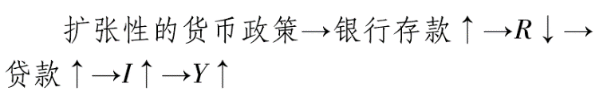
货币政策传导机制
信用途径：许多经济学家 (Ben Bernanke，1993) 主张利用金融市场存在的信息不对称问题来解释货币政策的传导机制，这种解释成为信用途径观点，其主要观点在于其认为信用市场的信息问题会导致两类货币政策的传导途径，一类是通过影响银行的放贷行为发挥作用；另一类是通过影响企业和消费者的资产负债表发挥作用。
信用途径观点揭示出货币政策通过基准利率对于规模较小的中小微企业发挥出巨大的影响力，因为中小微企业主要依赖于银行的贷款获得融资，大企业可以通过债券市场和资本市场获得融资，而不依赖于信贷市场。

Slide 36
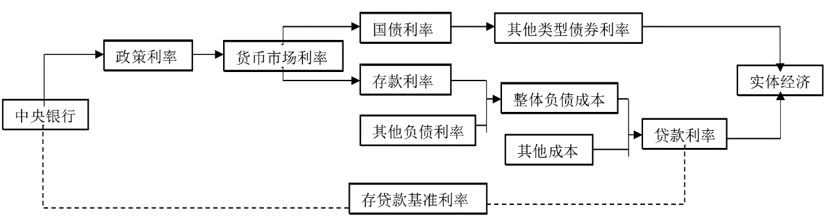
中国货币政策利率传导机制
首先，央行实行相应的货币政策，影响政策利率的变化；而后政策利率将利率波动传递给货币市场利率；市场利率的变动会传导至金融市场，如债券市场和存贷款市场。债券市场上，市场利率的波动传递至国债短期利率。短期利率对国债长期利率的影响则经由期限结构效应。国债利率也可以通过流动性溢价对其他类型债券的利率产生影响。存贷款市场上，市场利率会将利率变动传导至存款利率，存款利率再结合其他成本对贷款利率产生影响。债券市场和存贷款市场之间存在相互影响的替代效应。最后金融市场利率对实体经济产生影响。上述即为“市场轨”传导。图中虚线部分则表示央行可通过对外生存贷款基准利率的调控进而影响到贷款利率，即为“计划轨”传导。

Slide 37
中国货币政策演进历史
1998年取消信贷规模控制后，公开市场操作成为中国人民银行最主要的常态化货币调控手段。在当时通货紧缩的背景下，主要通过逆回购投放基础货币；2000年针对成立资产管理公司、剥离银行不良贷款而大量增加的基础货币以及外汇占款迅速增长，引入正回购业务吸收市场流动性；2001年下半年根据当时通货紧缩形势，在进行逆回购的同时大量开展现券买断业务，增加基础货币投放。
2001年底加入WTO之后不久，至少从2002年下半年以来，中国经济逐步走出了亚洲金融危机冲击和通货紧缩的影响，进入新一轮上升周期。除全球金融危机的短暂冲击外，我国面临长达近十年国际收支持续双顺差和流动性过剩局面。

Slide 38
我国货币政策演进历史
2003年4月，中国人民银行正式发行中央银行票据并将其作为对冲流动性的最主要手段。随着国际收支持续顺差和流动性过剩失衡加剧，我国开始频繁上调存款准备金率，充分发挥其深度冻结流动性的作用，将存款准备金率打造为常规的、与央票发行相互搭配的流动性管理工具。
从2011年开始，经常账户顺差占 GDP 比重首次回落并始终处于国际认可的 4% 以下合理区间。跨境资本呈现双向流动态势，2012年资本和金融账户(不含储备资产) 首次出现自1999年以来的小幅逆差，2014年2季度末外汇储备达到近 4 万亿美元的阶段性高点后，直至2016年4季度资本和金融账户始终保持逆差。汇率呈现双向波动态势并在基本均衡水平上保持稳定。

Slide 39
我国货币政策演进历史
2012 年中国人民银行停止央票发行并重启逆回购操作，2013 年以来开展了包括 SLO、SLF、MLF、PSL 等在内的短期流动性管理工具创新和中长期基础货币投放机制完善工作，改进存贷款比和准备金考核，调整再贷款分类体系，完善央行抵押品框架，将公开市场操作由每周两次扩展至每日操作，有效确保了市场流动性基本稳定。
随着经济发展进入新常态，我国流动性和外汇占款作为基础货币投放主要渠道发生了根本性变化，这极大增强了中央银行调控流动性的主动性，为加快推进利率市场化和货币价格调控方式转型提供了必要的宏观条件。中国人民银行开始加快推进利率市场化。2012年6月，我国首次允许存款利率上浮，2013年7月基本取消贷款利率管制，最终于 2015 年10月放开了存款利率浮动限制。

Slide 40
第四节 失业及其衡量

Slide 41
家庭调查
美国劳工统计局每个月都对6万个左右的家庭进行调查。根据对调查问题的回答，每个家庭的每个成年人（16岁及以上）被归为以下三类之一:
就业者：这一类人包括那些在调查时作为有报酬的雇员在工作、在自有企业中工作或在家庭成员的企业中从事无报酬工作的人，还包括当时没在工作但实际上有工作而只是由于假期、疾病或坏天气等原因而临时缺勤的人。
失业者：这一类人包括那些愿意参加工作但没有工作的，并在此前4周中力图寻找工作的人，还包括被解雇的正在等候召回的人。
不属于劳动力者：这一类人包括那些不属于前两类的人。

Slide 42

相关指标
劳动力被定义为就业者和失业者之和
就业率被定义为就业人数在劳动力人数中所占的百分比
劳动力参与率被定义为劳动力人数占劳动年龄人口数的百分比
失业率被定义为失业人数在劳动力人数中所占的百分比
劳动力人数=就业人数+失业人数

Slide 43


失业的类型
宏观经济学通常把失业分成三种类型，即摩擦性失业、结构性失业和周期性失业。
摩擦性失业是指因工人和工作之间的匹配过程所引起的失业
结构性失业是指源于工人的技能和特征与工作要求的持续不匹配所引起的失业
周期性失业是指在宏观经济运行过程中，随经济衰退而上升，随经济扩张而下降的失业

Slide 44
充分就业和自然失业率
当一个经济体中不存在周期性失业，所有失业都是摩擦性失业和结构性失业时，则该经济体便达到了充分就业。
充分就业情况下的失业率被称为自然失业率。
实际失业率=摩擦性失业率+结构性失业率+周期性失业率
=自然失业率+周期性失业率
当周期性失业率为零时，或等价地说，实际失业率等于自然失业率时，经济体就达到了充分就业。

Slide 45
第五节与基本指标相关的 宏观经济问题

Slide 46

失业
对一个经济体来说，高失业率不仅是个经济问题，而且是个社会问题。
一个经济体在运行过程中经常会受到一些外部冲击，出现一些短期的波动，当经济体的实际GDP下降和失业率增加时，经济就经历着衰退。严重的衰退被称为萧条。通常,失业(周期性失业)往往与衰退相伴随。
美国1970年以来的实际GDP和失业率

Slide 47





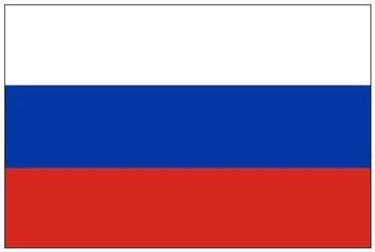
通货膨胀
通货膨胀是价格总体水平上升的现象，是宏观经济运行中的另一个重要问题。
当通货膨胀来临时，货币实际价值每月都产生巨大的波动。
通货膨胀的严重程度可以用通货膨胀率来衡量
一些国家的通货膨胀数据
国家 年份 | 1990 | 1991 | 1992 | 1993 | 1994 | 1995
阿根廷 | 2 314 | 172 | 25 | 11 | 4 | 3
巴西 | 2 948 | 433 | 952 | 1 928 | 2 076 | 66
尼加拉瓜 | 7 485 | 2 945 | 24 | 20 | 7 | 11
秘鲁 | 7 482 | 410 | 74 | 49 | 24 | 11
乌克兰 | — | — | — | 4 735 | 891 | 377
俄罗斯 | — | — | — | 875 | 308 | 197
罗马尼亚 | — | — | — | 255 | 137 | 32

Slide 48
滞胀
所谓滞胀,其含义是经济体出现了高失业率（停滞）与高通货膨胀率并存的现象
滞胀作为一个严重的宏观经济问题，它将失业和通货膨胀给经济带来的负面影响同时施加给了发生滞胀的经济体中
美国1973年至1982年通货膨胀率和失业率的数据
年份 | 通货膨胀率（CPI）（%） | 失业率（%）
1973 | 6.2 | 4.9
1974 | 11.0 | 5.6
1975 | 9.1 | 8.5
1976 | 5.8 | 7.7
1977 | 6.5 | 7.1
1978 | 7.7 | 6.1
1979 | 11.3 | 5.8
1980 | 13.5 | 7.0
1981 | 10.3 | 7.5
1982 | 6.1 | 9.5

Slide 49
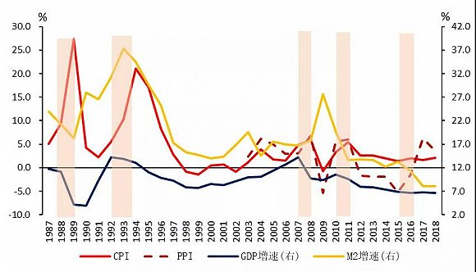
滞胀
中国的情况

Slide 50
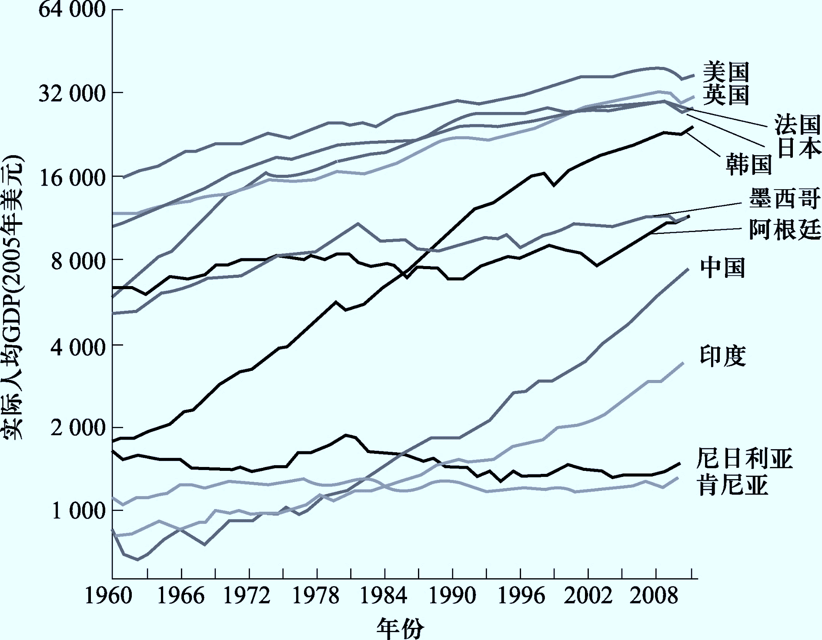
增长问题
图中几乎所有国家都经历了经济增长。
亚洲国家，如日本、中国、韩国和印度，有着快速的经济增长。
图中的两个非洲国家，肯尼亚和尼日利亚，尽管自1960年后有些年份经济有所增长，但这一时期的经历仍被称为“增长困境”。

